Slide 1
Oximeter Messung von Puls und Sauerstoffsättigung
Gunnar Heimsch, Krista Kappeler
25.1.2019

Slide 2
Agenda
Ziele
Messprinzip
Medizinischer Hintergrund
Dimensionierung und Simulation
Schema
Blockschaltbild
Berechnung Puls und Sauerstoffsättigung
Demo
Vergleich zu anderen Produkten
Fazit u. Schlusswort
Fragen

Slide 3
Ziel
Elektronik bauen zum Aufnehmen und Aufbereiten (Signal Conditioning) von «Pulsoxymetrie» Rohdaten (Lichtsensor Infrarot und Rot)
Visualisierung u. Auswertung der Rohdaten
Vergleich mit anderen Produkten (z.B. eval board, fertiges Produkt, etc.)

Slide 4
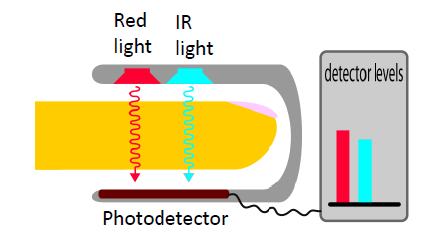
Messprinzip
LED Rot – 665nm
LED Infrarot – 940nm
Fotodiode

Slide 5
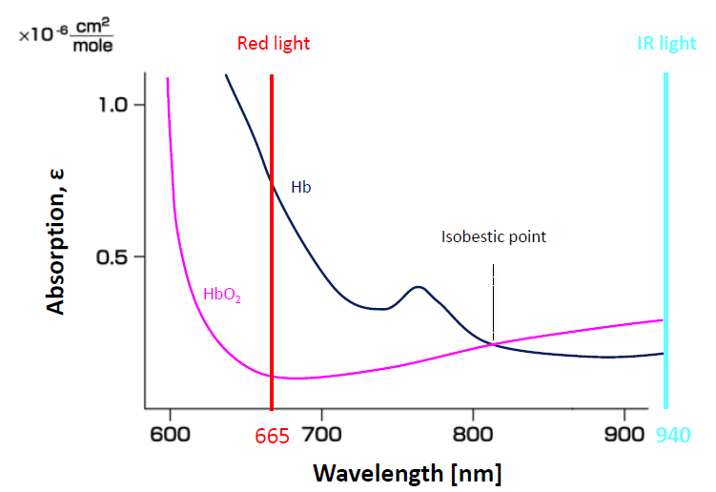
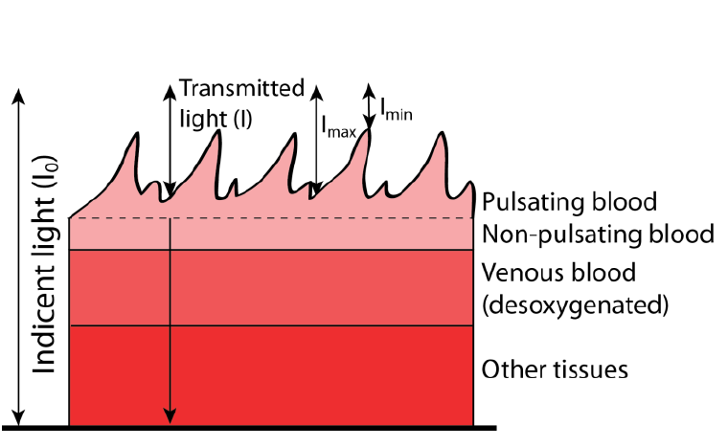
Medizinischer Hintergrund
Arterielles Blut pulsiert mit Herzfrequenz, enthält Hb02 u. Hb
Sauerstoffsättigung: Verhältnis von HbO2 (Oxyhämoglobin) u. Hb (Hämoglobin)

Slide 6
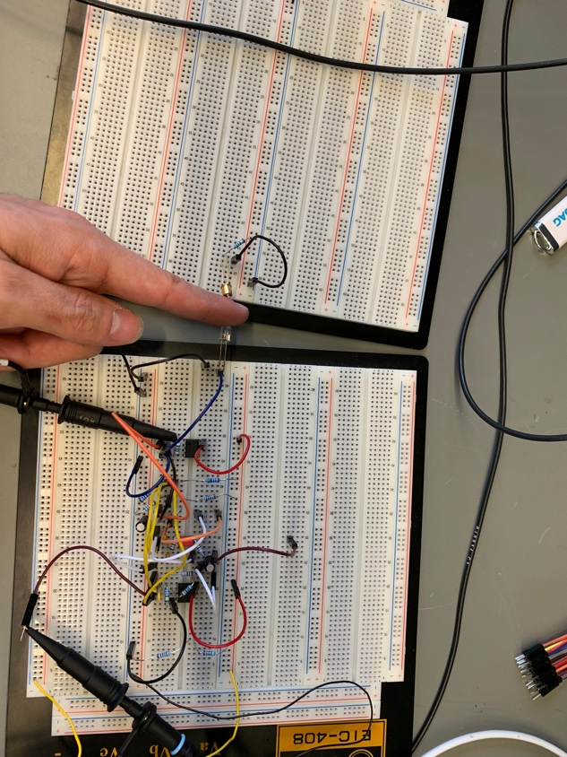
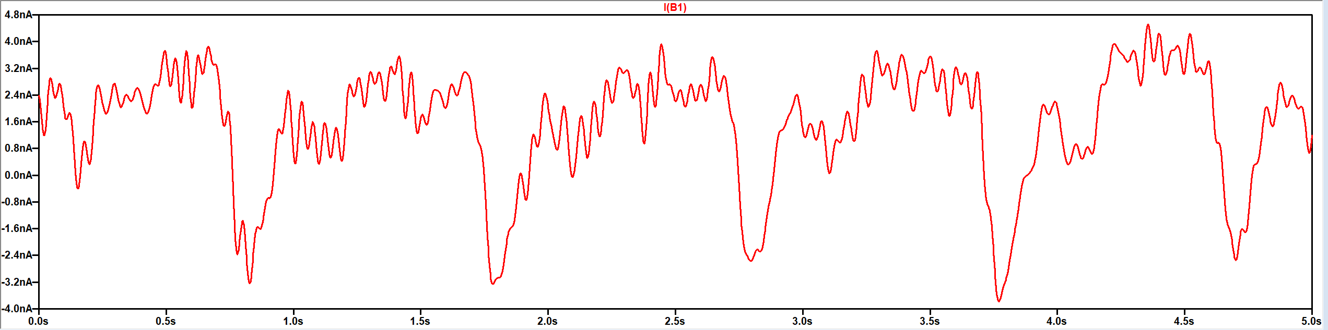
Dimensionierung: Signal LED Infrarot
Rohdaten mim Steckbrett
Basis für Auslegung
Keine Infos über diesen IR Sensor

Slide 7
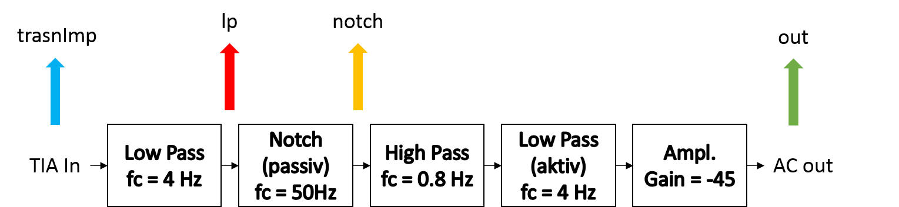
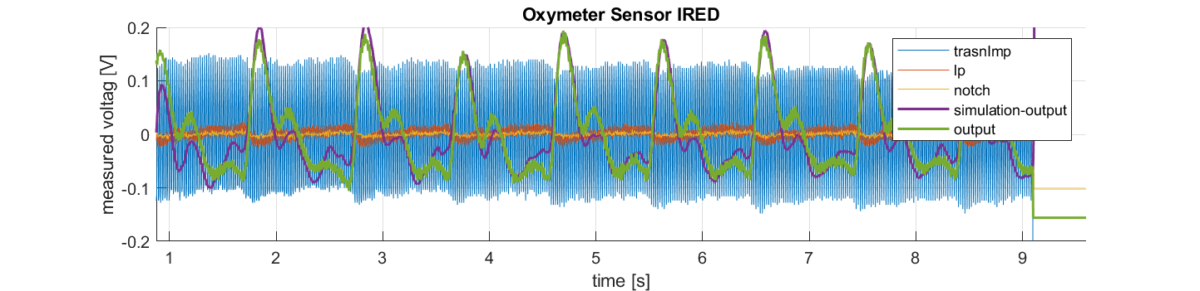
Dimensionierung: Auslegung Filter

Slide 8
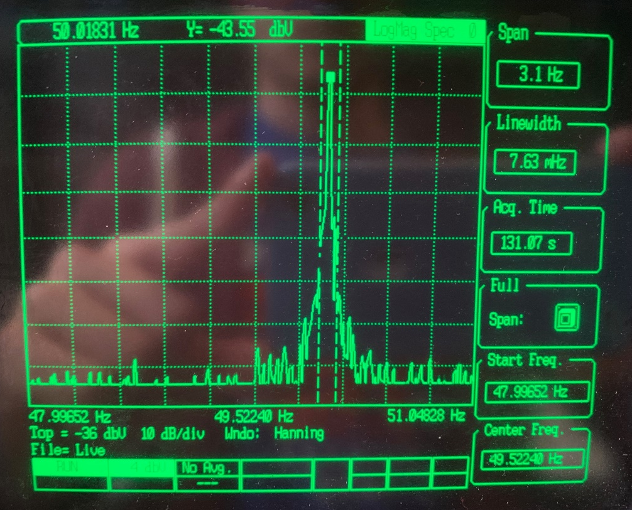
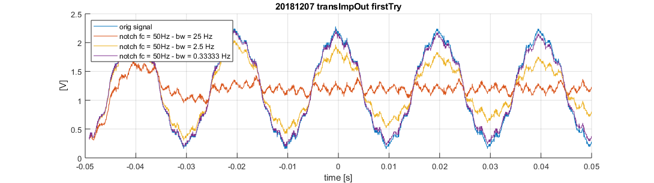
Dimensionierung: Auslegung Notch Filter
Aktiver Notch filter 50 Hz
Steiler ist nicht immer besser

Slide 9
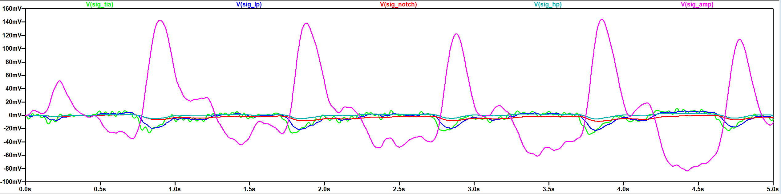
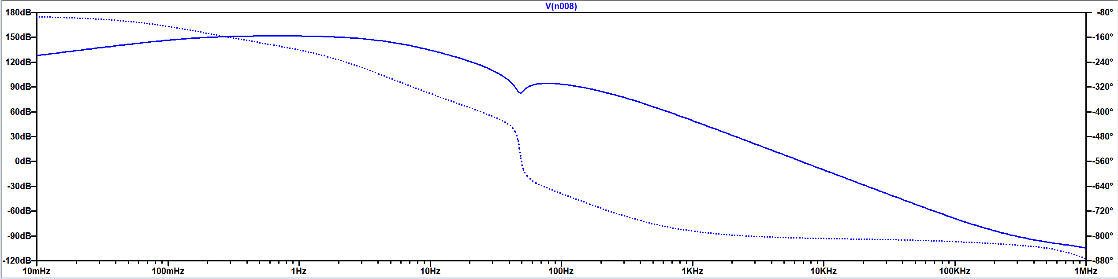
Simulation: Gesamter Pfad

Slide 10
Simulation: Stabilisierung TIA
$C_{F}= \frac{1}{4∗π∗R_{F}∗f_{GBWP}}\left(1+\sqrt{1+8∗π∗C_{i}∗f_{GBWP}}\right)$
=> ca. 0.5pF

Slide 11
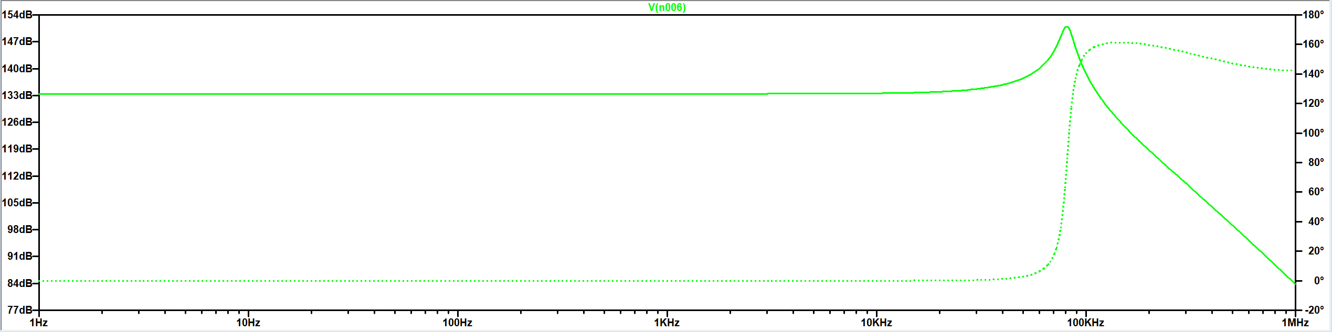
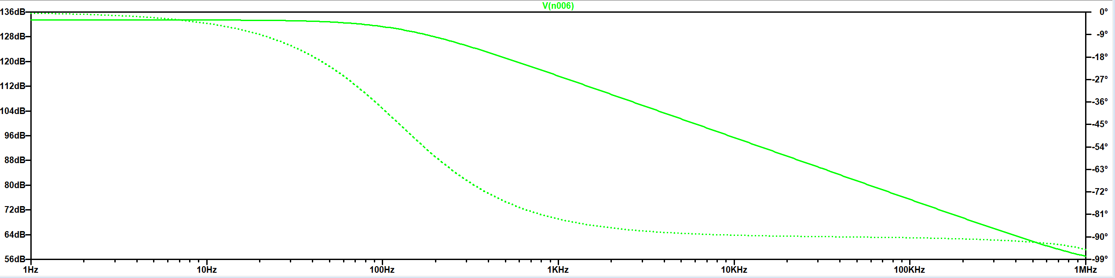
Simulation: Stabilisierung TIA
Instabil ohne Feedback Kondensator
Stabil mit Feedback Kondensator 270pF

Slide 12
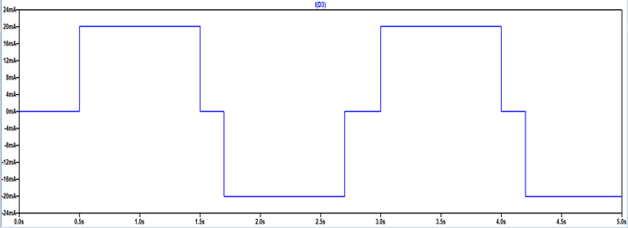
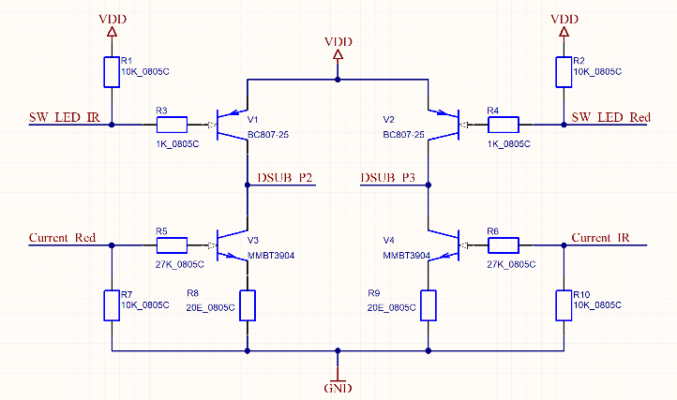
Schema H-Brücke
LED’s (Infrarot u. Rot) über eine H-Brücke angesteuert, da Sensor antiparallel geschaltet ist
Mit DAC Strom der LED zwischen 0mA und 20mA einstellen
R8 limitiert Strom → kein Kurzschluss

Slide 13
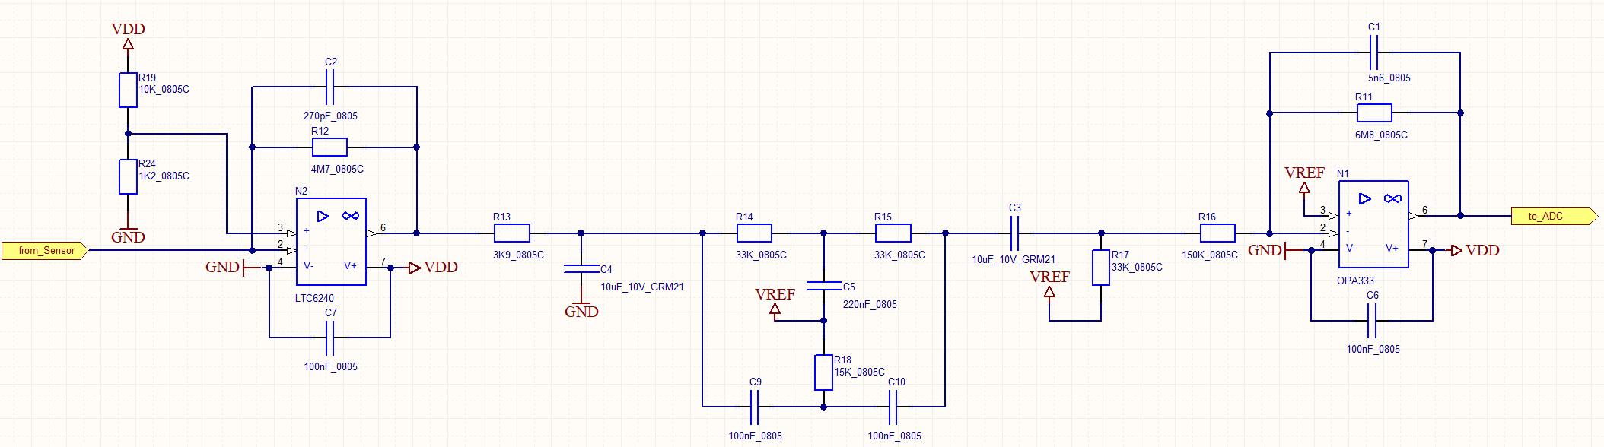
Schema Filter, Verstärker
TIA
LP, Notch, HP, LP
Verstärker G=-45

Slide 14
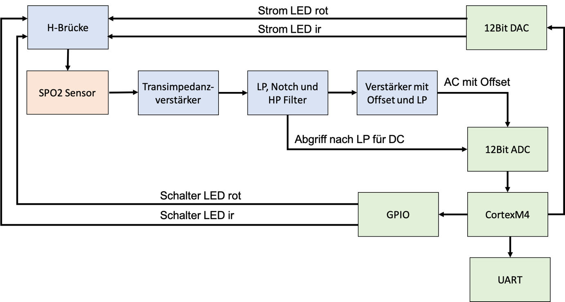
Blockschaltbild
STM32F4-Discovery für analoge Werte, Steuerung H-Brücke
Rohdaten mittels UART an PC vermittelt
Auswertung mit Matlab

Slide 15

Berechnungen: Puls und Sauerstoffsättigung
Sauerstoffsättigung
$${Oxy}_{Sat} \left[\%\right] \tilde{−} 100∗\frac{\log_{10}(V_{RMS}R)}{\log_{10(V_{RMS}IR)}}$$
Puls
Peak Detektion
Frequenz 1 Hz bis 3 Hz (d.h. 60 bis 180 Schläge pro Min)

Slide 16
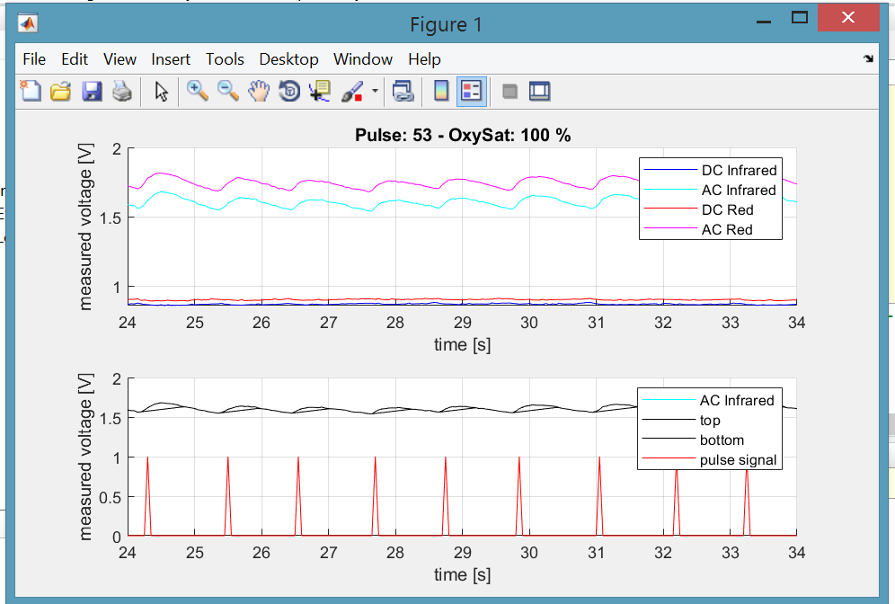
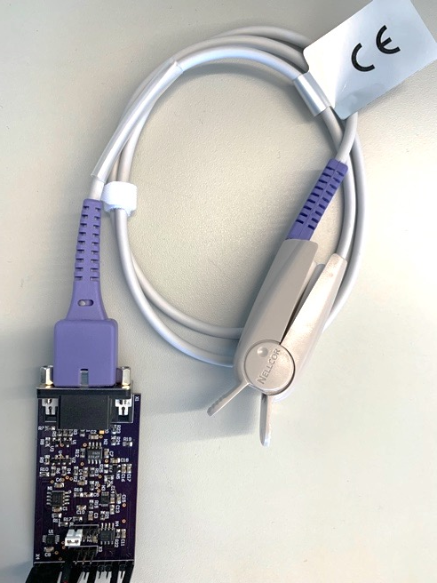
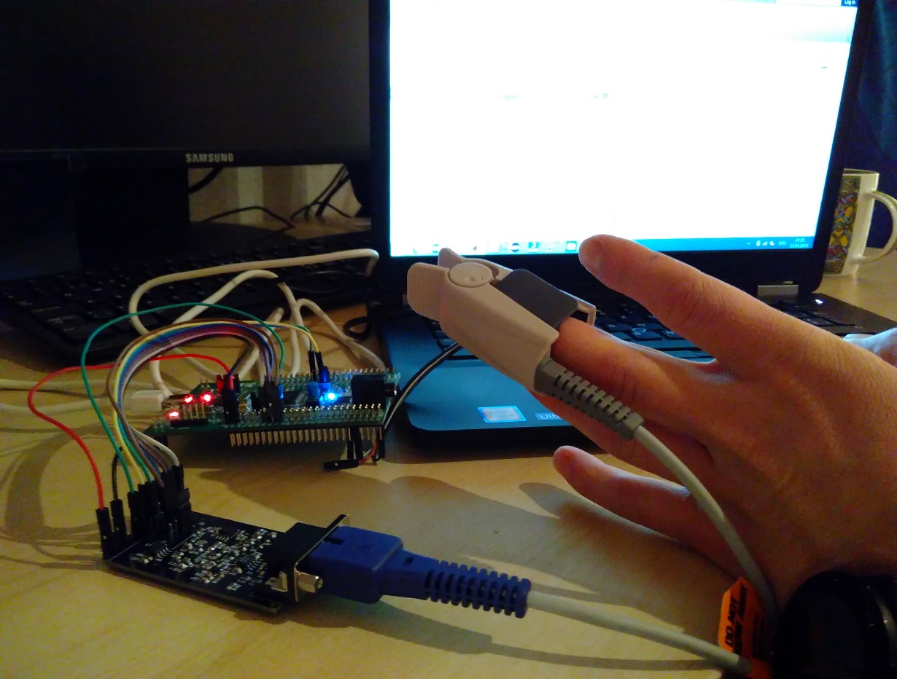
Demo Projekt

Slide 17
Vergleich zu anderen Produkten
Produkte zum Erfassen von Pulse und SPO2 Werte (Bspl.)
MAX30105 von Maxim Integrated
AFE4490 von TI
Demonstrator mit: MAX30105, der LED’s, Fotodiode und AFE
Diese Produkte liefern Rohdaten => Auswertung ist dem Benutzer überlassen

Slide 18
Fazit und Schlusswort
Signalaufbereitung
schnell eine funktionierende Lösung
Vorgehen mit Steckbrett und Beispielsensor hat sich bewährt
Berechnungen zur Sauerstoffsättigung waren zeitaufwändig
Berechnung aus Applications Notes und Papers nicht vollständig nachvollziehbar («Berufsgeheimnis»)
Fehlende Referenzmessungen zu tiefe Sauerstoffsättigung
Offene Punkte
zwei Fehler auf PCB
Ansatz verfolgen (1): statt LED Strom zu verändern, Gain und Offset von Verstärker verändern
Ansatz verfolgen (2): Daten beim TIA abzugreifen, Filterung digital

Slide 19
Fragen

